Slide 1
Формирование культурного пространства единого Российского государства

Slide 2
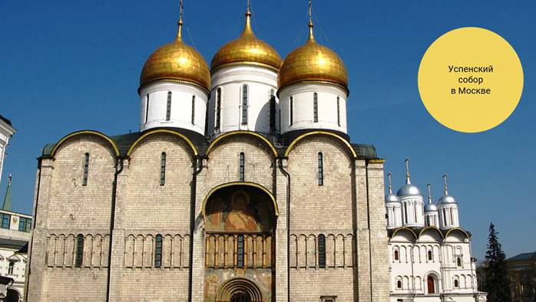
На территории Кремля находится старейшее из сохранившихся зданий Москвы – Успенский собор. А до конца XV века никакой площади возле Кремля не было. К нему вплотную примыкал посад. После пожара, уничтожившего посад, было принято решение не застраивать эту территорию. Так появилась Красная площадь.

Slide 3
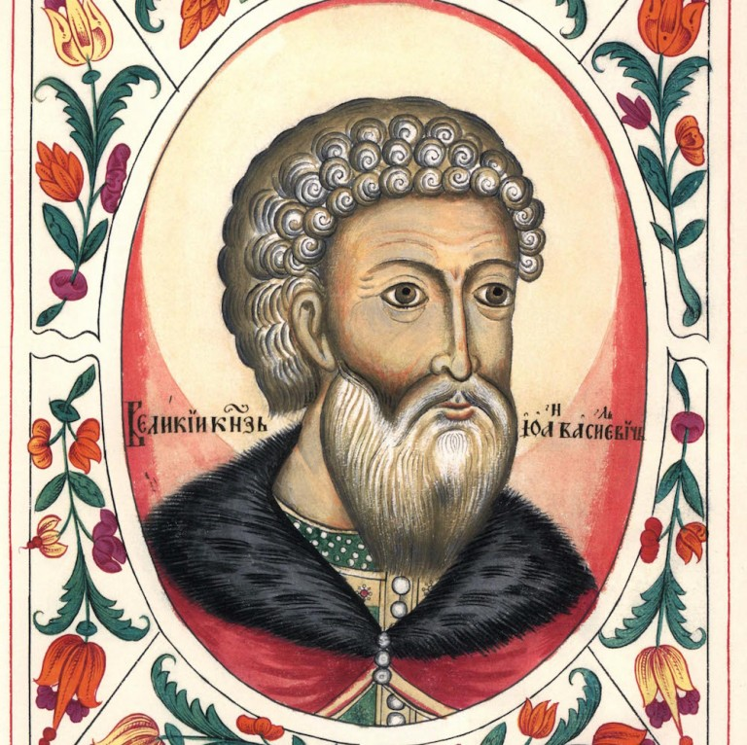
В XV веке изменилось мироощущение русских людей. Всё чаще жители Российского государства общались с иностранцами, знакомились с их культурой. Люди получили возможность сравнивать свой уклад жизни с другими.
После превращения Москвы в политический центр изменился образ князей. Они стали настоящими лидерами государства, которые боролись с Ордой.
Иван III (1462-1505)

Slide 4
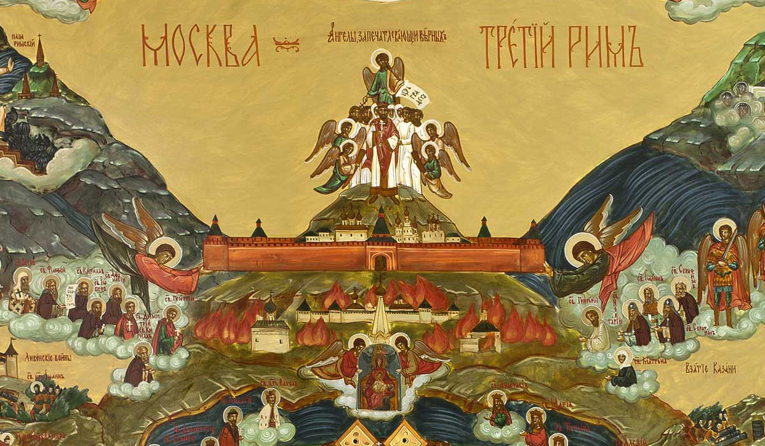
В связи с падением Византийской империи и попытками проникновения католицизма в русские земли началось укрепление православной веры. Многие государственные деятели видели Русь последним оплотом православия.

Slide 5
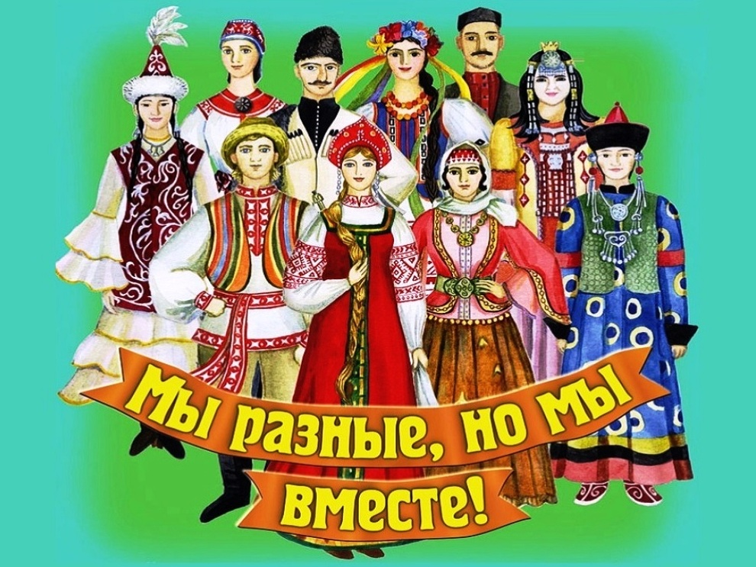
В процессе формирования единого государства сгладились различия в культуре отдельных земель. Будущая единая русская культура впитала все лучшие достижения как народов России, так и соседних стран.
Основной темой произведений стало укрепление мощи Русского государства. Большой интерес деятели культуры проявляли к человеку и его внутреннему миру.

Slide 6
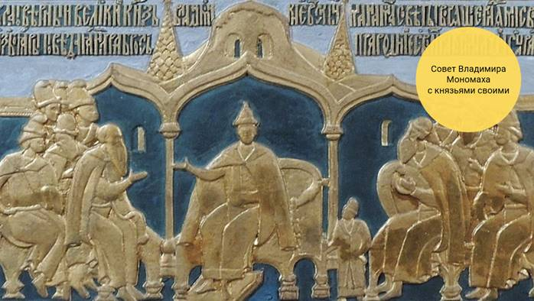
Укрепление великокняжеской власти нашло своё обоснование в «Сказании о князьях Владимирских». В его основу легли две легенды. Согласно одной, московские государи происходят от римского императора Августа. По другой легенде император Византии Константин Мономах передал Владимиру Всеволодовичу царские регалии – предметы, которые символизируют монархическую власть. Из этого следовало, что Владимир Мономах и его преемники имели полное право на царский титул. Этим была обоснована самодержавная власть.

Slide 7
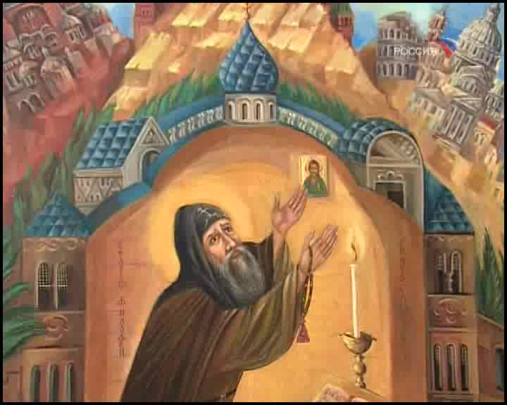
Была разработана теория «Москва – Третий Рим». Её автором стал псковский монах Филофей. Он доказывал, что после падения первого Рима, затем второго, которым был Константинополь, Москве суждено стать новой столицей мира, центром истинного христианства. В этой теории высказывалось враждебное отношение к иностранному влиянию и проповедовалась национальная исключительность русских людей.

Slide 8
В 15 веке возрождалось летописание. В Москве была составлена Троицкая летопись, которая подчёркивала идею единства Руси.
Московские летописцы обрабатывали материалы всех местных летописей. В 1418 году они начали составлять летопись, которая должна была обосновать необходимость союза князей и городского населения.
Все московские летописи начинались с «Повести временных лет». Этим демонстрировалось, что Москва – преемница Киева и Владимира.

Slide 9
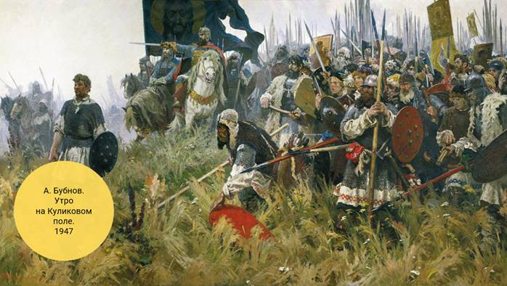
Широкий отклик среди культурных деятелей нашла Куликовская битва. В литературе сложился Куликовский цикл, который описывал примеры мужества, верности православной вере и служения Отечеству.

Slide 10
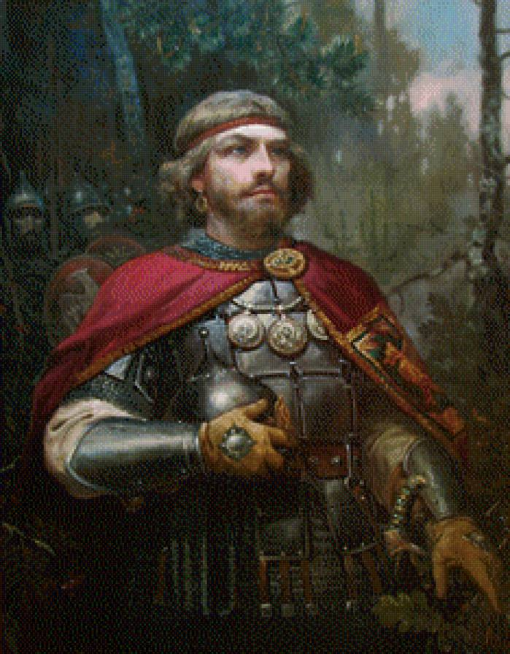
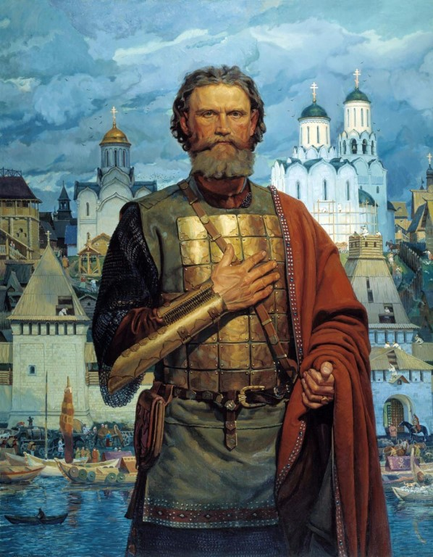
Известна поэма «Задонщина», автором которой считается Софоний. Главные герои «Задонщины» – Дмитрий Донской и его брат Владимир Храбрый. В поэме подчёркивается особая роль Москвы в Куликовской победе. А князь Дмитрий Донской предстаёт настоящим русским героем.
Владимир Храбрый
Дмитрий Донской

Slide 11
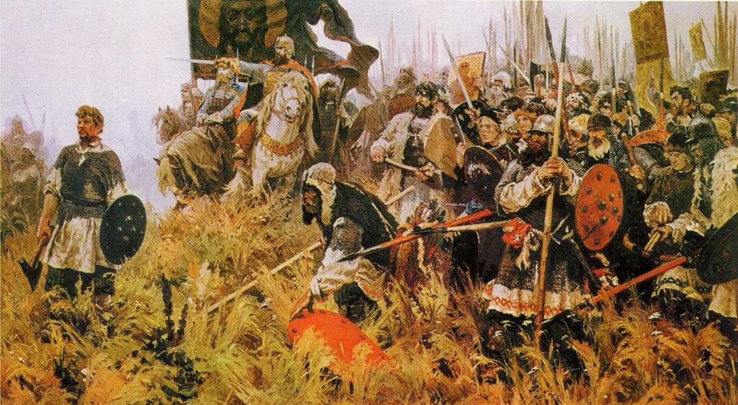
Ещё одно произведение из Куликовского цикла – «Сказание о Мамаевом побоище». Неизвестный автор восхваляет князя Дмитрия Донского, восхищается мужеством русских воинов. «Сказание о Мамаевом побоище» содержит фольклорные мотивы и подробности произошедшего события.

Slide 12
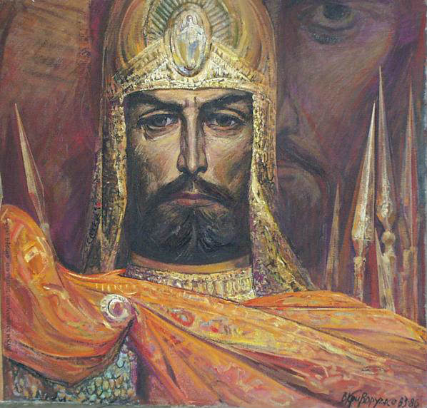
Особым литературным жанром стало похвальное слово князю. В нем, как правило, перечислялись заслуги правителя. Неизвестный автор вскоре после смерти Дмитрия Донского написал «Слово о житии великого князя Дмитрия Ивановича».

Slide 13
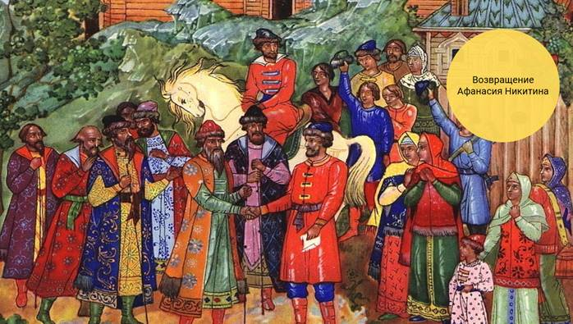
В XIV-XV веках появились рассказы о путешествиях. Они получили название «хождения». Составляли их паломники или те, кто выполнял политические поручения, отправляясь в далёкие страны. Наиболее знаменитым стало «Хождение за три моря», написанное купцом Афанасием Никитиным, совершившим путешествие в Индию. Это было первое русское произведение, описывающее нерелигиозное путешествие.

Slide 14
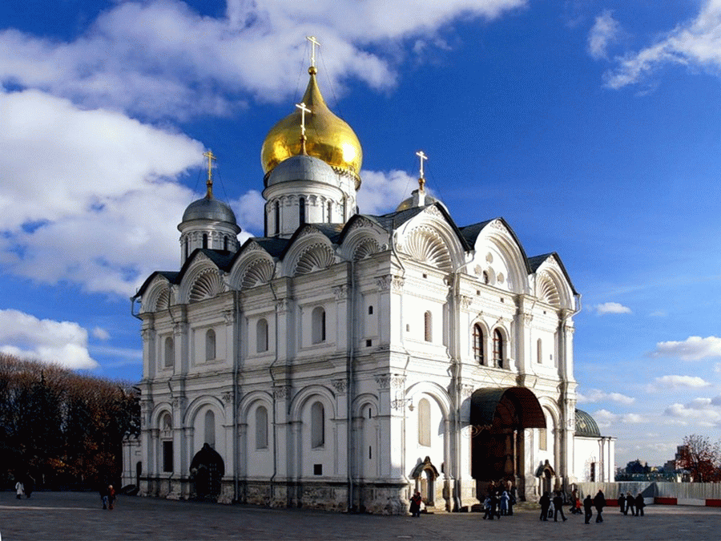
Москва была столицей Российского государства, поэтому ей было необходимо придать соответствующий облик. Для этого Иван III приглашал лучших итальянских архитекторов.
Аристотель Фиораванти возродил на Руси кирпичное строительство. Из этого материала были сложены башни и стены Московского кремля, построены Архангельский и Успенский соборы.
Архангельский собор Московского Кремля

Slide 15
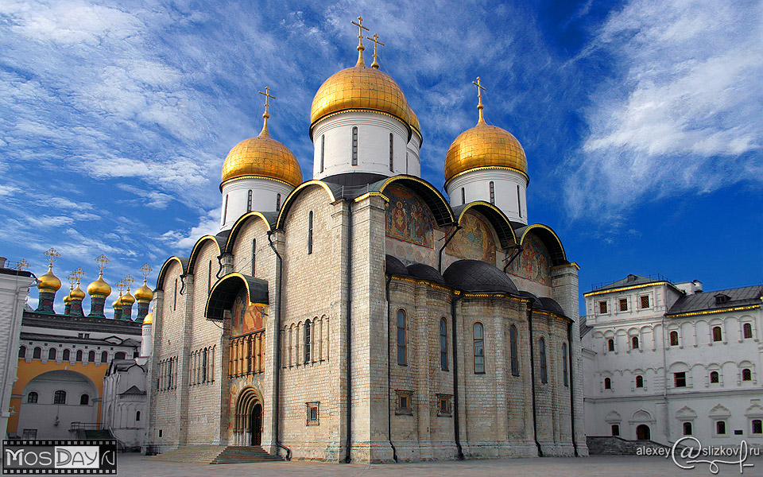
Успенский собор был самой величественной постройкой Кремля. Образцом для него послужил Владимирский Успенский собор. В 1479 году Фиорованти закончил работу над храмом. Его отличительной особенностью стали круглые колонны, вместо привычных на Руси массивных квадратных столбов.

Slide 16
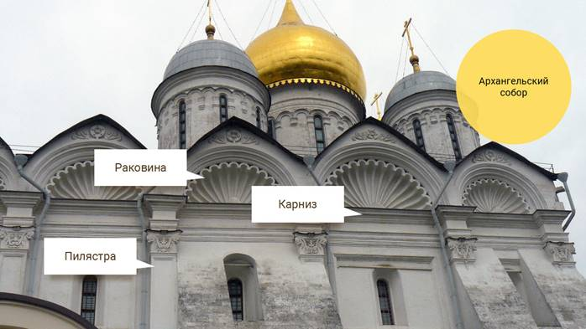
В 1508 году был освящён Архангельский собор в Кремле, построенный под руководством итальянца Алевиза Нового. При обработке стен использовались мотивы архитектуры Возрождения – пилястры, раковины и карнизы.

Slide 17
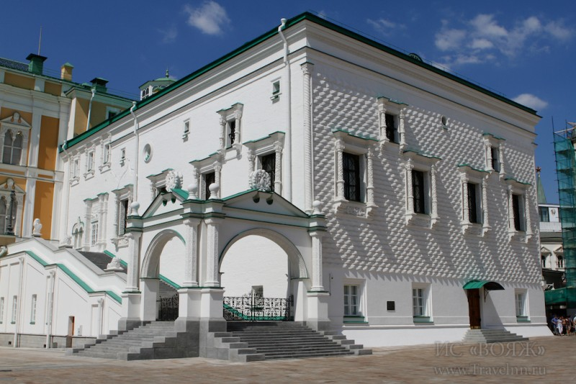
Велось и каменное строительство. Архитекторами Марко Руффо и Пьетро Антонио Солари была построена Грановитая палата Кремля. Название ей дали гранёные белые камни, которыми палата была выложена снаружи.

Slide 18
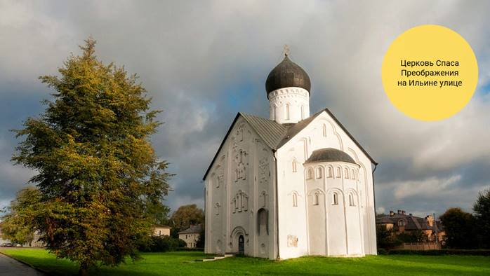
В Новгороде также велось крупное строительство. Характерной особенностью местных храмов стала их наружная отделка. Стены делились на три части, которые назывались «прясла». Из кирпича выкладывались фигурные орнаменты – кресты, круги или треугольники. Над окнами делались полукруглые арки.
Наиболее известные храмы этого периода – церковь Спаса Преображения на Ильине улице и церковь Петра и Павла в Кожевниках.

Slide 19
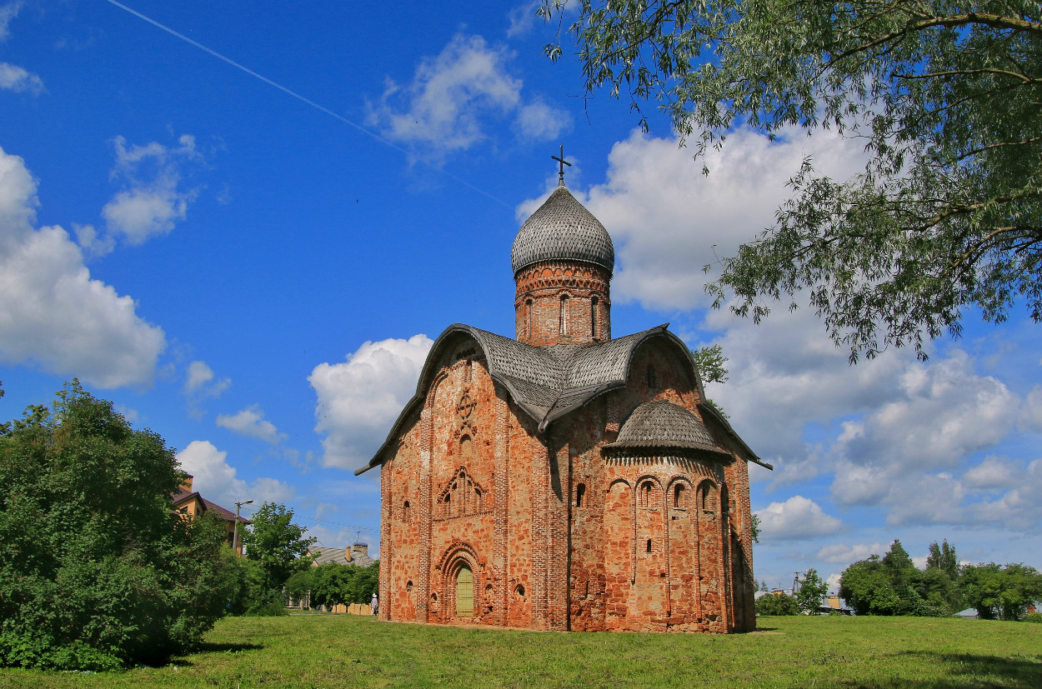
Церковь Петра и Павла в Кожевниках

Slide 20
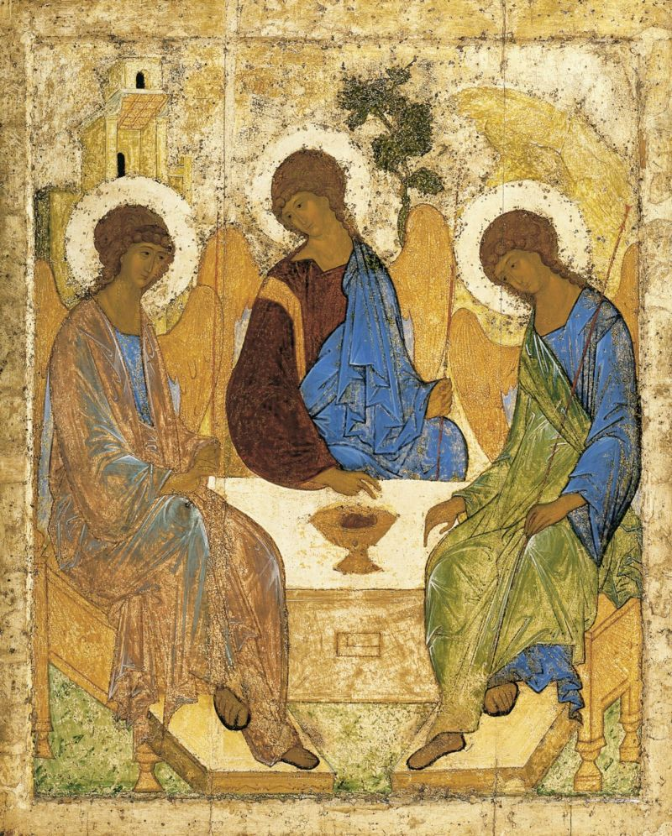
В начале XV века в Москве сложилась собственная школа живописи. Наиболее выдающимся её представителем был Андрей Рублёв.
Наиболее известным произведением Рублёва стала икона «Троица», написанная в память о Сергии Радонежском. Она даже была размещена возле могилы старца в Троицком соборе. На иконе изображены три ангела, сидящие за столом. Фигуры образуют замкнутый круг, который отражает представление о единстве трёх ипостасей Святой Троицы.
«Троица» А. Рублева

Slide 21
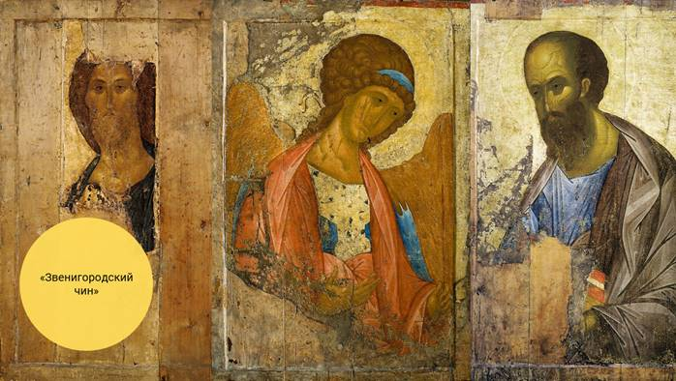
Андрей Рублёв автор «Звенигородского чина», трёх икон, изображающих Иисуса Христа, архангела Михаила и апостола Павла.

Slide 22
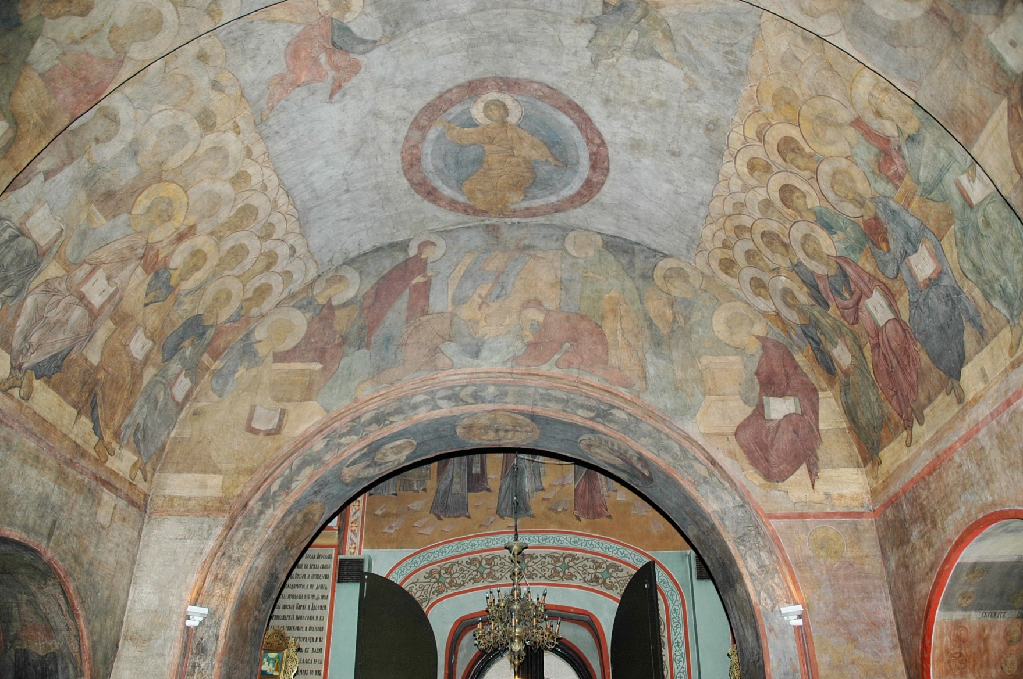
Андрей Рублёв вместе с Даниилом Чёрным и другими мастерами занимался росписью Успенского собора во Владимире. Сохранились фрагменты композиции «Страшный суд» - «Шествие праведных в рай» и «Лоно Авраамово»
Фреска «Страшный суд» Успенского собора во Владимире

Slide 23
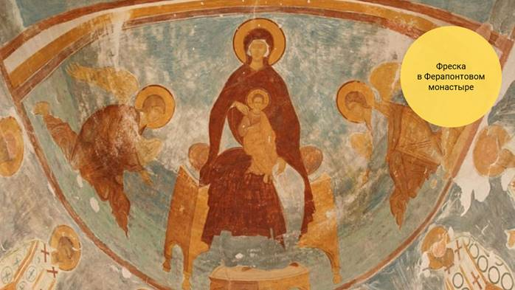
Ещё одним крупным представителем московской живописи был Дионисий. Самая ранняя из его работ – роспись собора в Пафнутьевом Боровском монастыре. Вскоре после её завершения Дионисий был приглашён Иваном Третьим в Москву для написания икон Успенского собора в Кремле.
К сожалению не все работы мастера сохранились до наших дней. В Третьяковской галерее находится икона «Одигитрия Смоленская». В Русском музее – «Сошествие в ад».

Slide 24
!!!! Давайте подведём итоги !!!!
Основной темой произведений начала XV века стало укрепление мощи Русского государства
Задачей московских летописцев было обоснование того, что Москва преемница Киева и Владимира
В литературе был создан цикл работ, посвящённых Куликовской битве
Архитектура Москвы должна была отражать величие столицы Российского государства
Крупнейшими живописцами XV века были Андрей Рублёв и Дионисий

